Slide 1
Okosház
Készítette: Domina Zsolt

Slide 2
Mi az okos otthon?
Kényelem, biztonság, megtakarítás és kontroll. Az épületautomatizálás már nem a jövő.

Slide 3
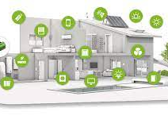
Mi az okosház?
Olyan intelligens ház amit egy telefonnal tudunk irányítani.
Mindent belehet programozni és irányítani.

Slide 4
Milyen rendszereket lehet irányítani?
Legyen szó akár a hűtés-, fűtésvezérlésről, tűz- és füstérzékelésről, világítástechnikáról, kapuk és ajtók működtetéséről, függönyök, redőnyök irányításáról, gyermekeink biztonságáról vagy akár egy beprogramozott kávéfőzésről, kedvenceink multimédiás megjelenítéséről – korunk kezünkbe adja a maximális kontroll lehetőségét.

Slide 5
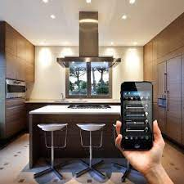
Hogyan működik?
Röviden és tömören: minden egy gombnyomásra. A telepített központi vezérlő egység kommunikál az épület különböző részein elhelyezett szenzorokkal, melyek információkkal látják el akár az időjárásról, a fényerőről, a hőmérsékletről, az épületben történő mozgásról, a páratartalomról, a keletkező füstről vagy akár egy esetleges külső behatolásról.

Slide 6
Mik a hátrányai?
Kevesebbet mozgunk a lakásunkba
Sokkal könnyebben történhet baleset
Baleset esetén többe kerül kifizetni minden olyan eszközt amivel történt valami a baleset közben

